Slide 1

Bindeleddet
Støtte I overgangen til voksenlivet

Slide 2
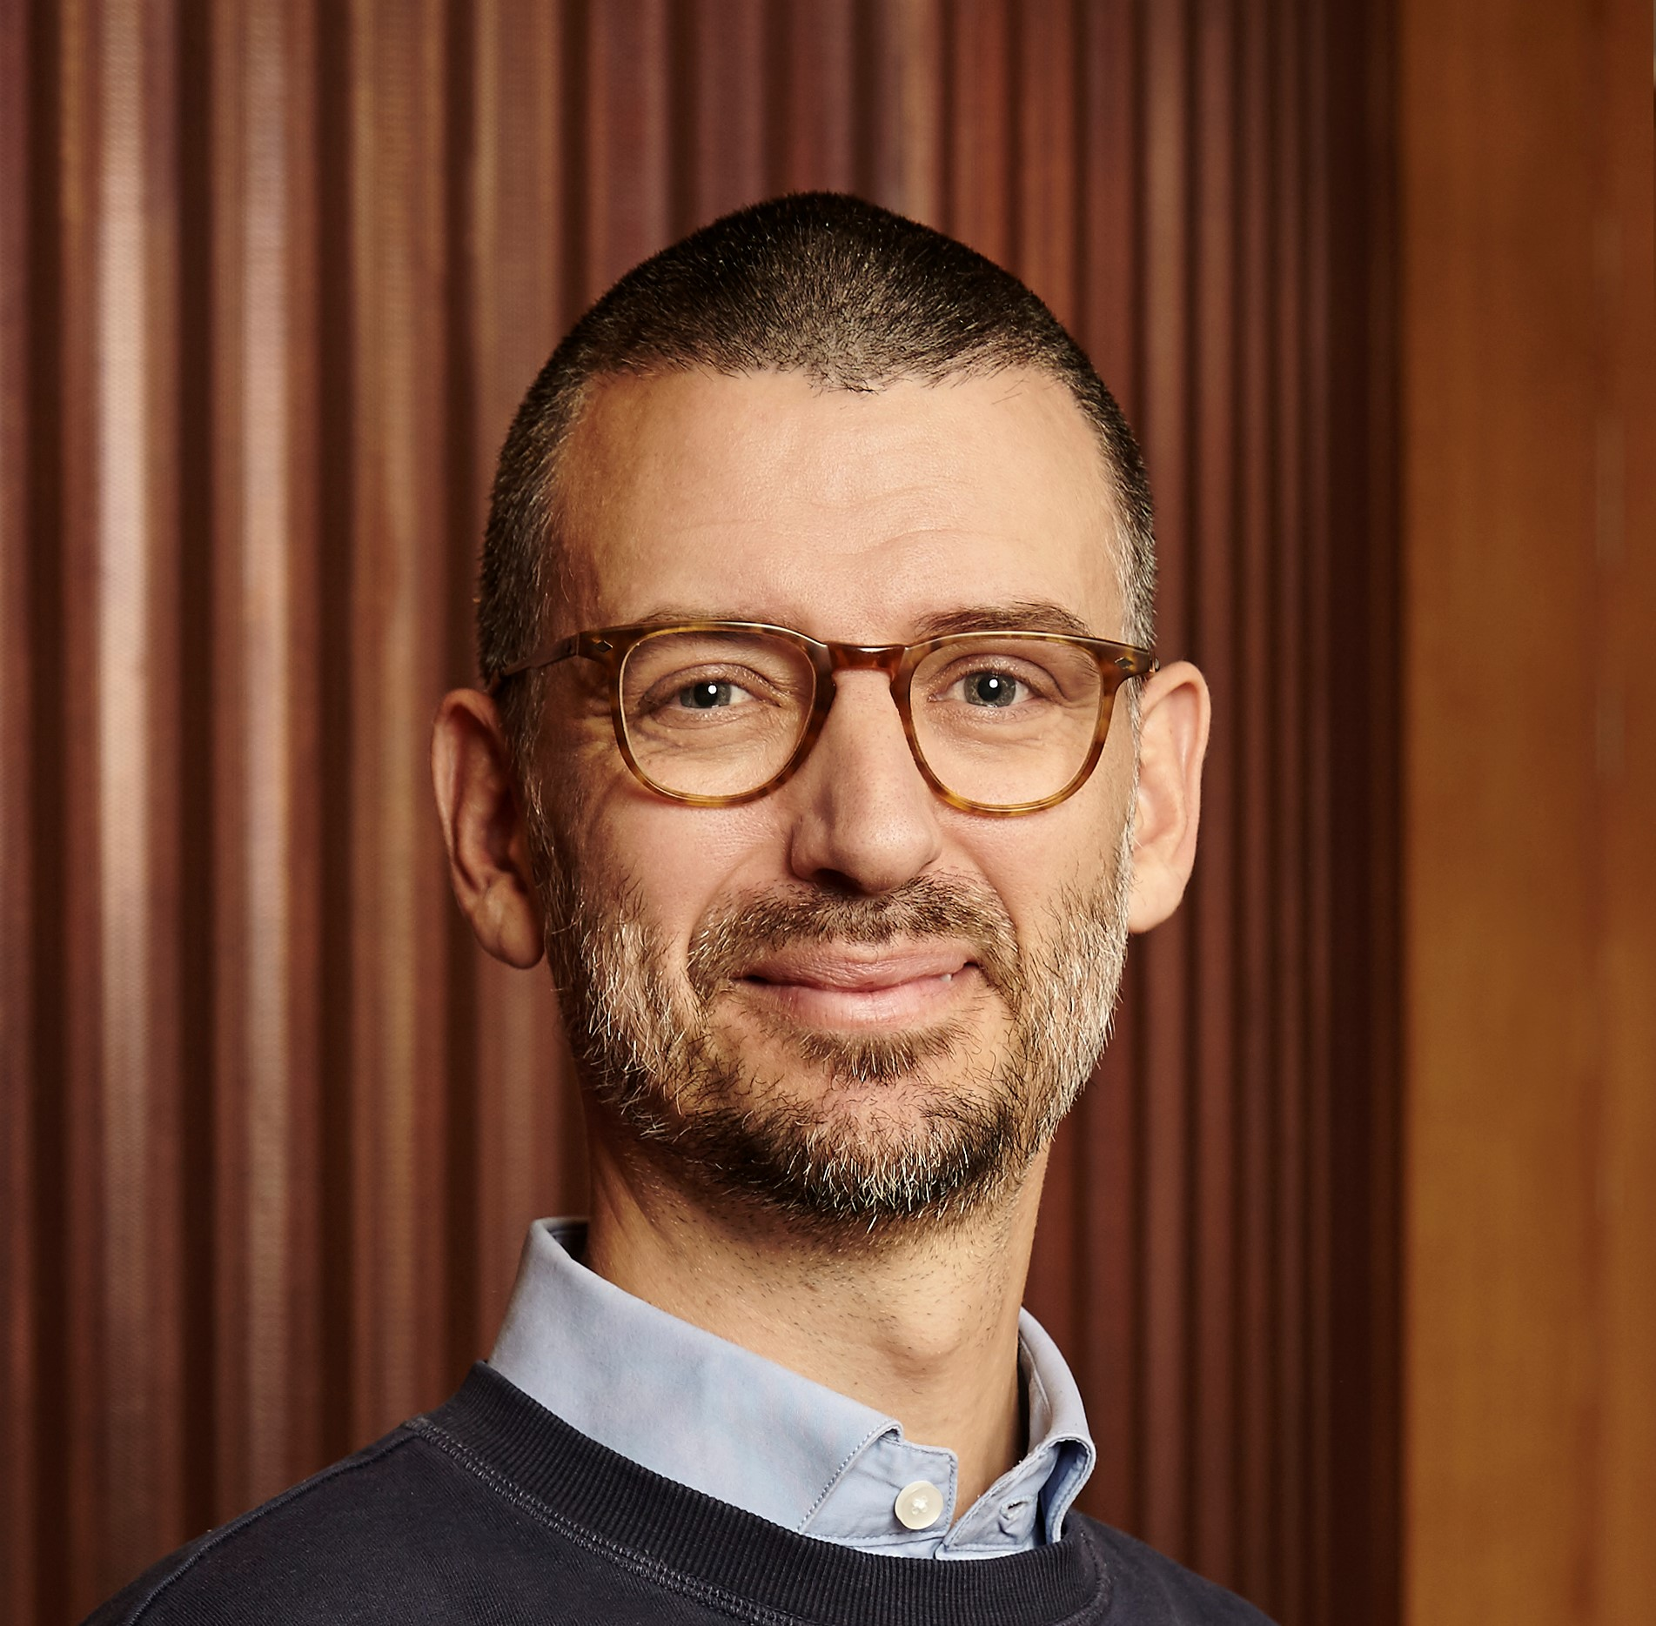
Rune Utzon-Frank
Direktør, Fonden Bindeleddet
Bestyrelsesmedlem hos Aastedet

Slide 3
Frivillighed
”Det har stor betydning, at det ikke er en professionel relation, men et venskab. Fordi man kan udtrykke sig noget mere, end man kunne, hvis man skal til at tænke over, hvad man skal sige. Når man skal sige det til en professionel, er trangen der ikke rigtig”.
(Ung i mentorforløb)

Slide 4
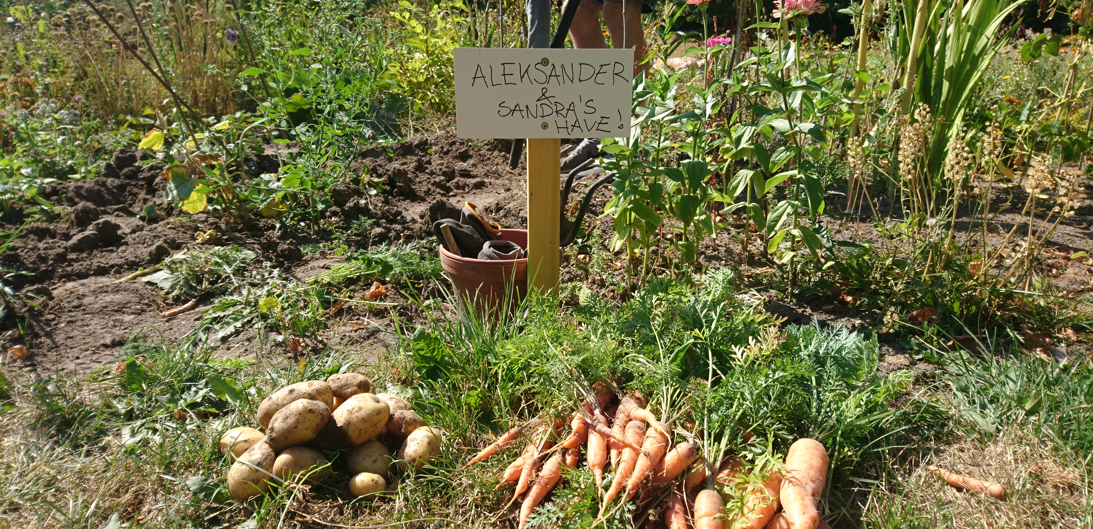
Om Bindeleddet
Etableret 2016 af Fonden Morgencafé for Hjemløse (VELUX FONDEN)
Grundlagt som fond i 2020
Støttet af Det Obelske Familiefond frem til 2023
4 byer – 6 indsatser (+2)
Ca. 60 frivillige – 2,5 ansatte
300 unge – 35 mentorskaber

Slide 5
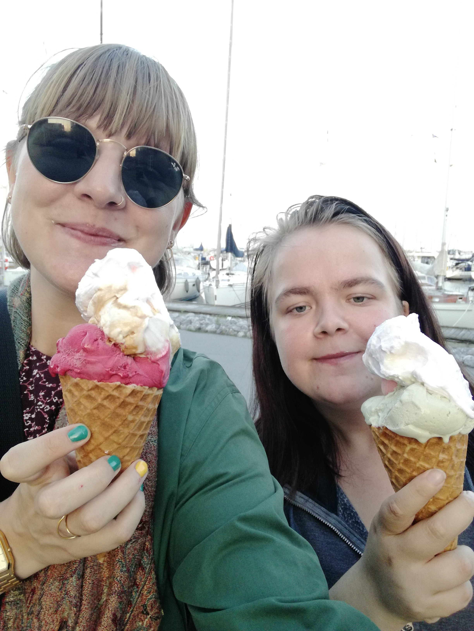
Metode & mål
To indsatser i én
Selvvalgt relation (metodehjørnesten)
Mindst 1½ års frivilligengagement
Mentorstøtte til
unge hjemløse (§110)
unge tidligere anbragte
unge enlige mødre
Overgang til egen bolig
Mål 1: At skabe en tæt relation
Mål 2: At skabe et positivt netværk

Slide 6
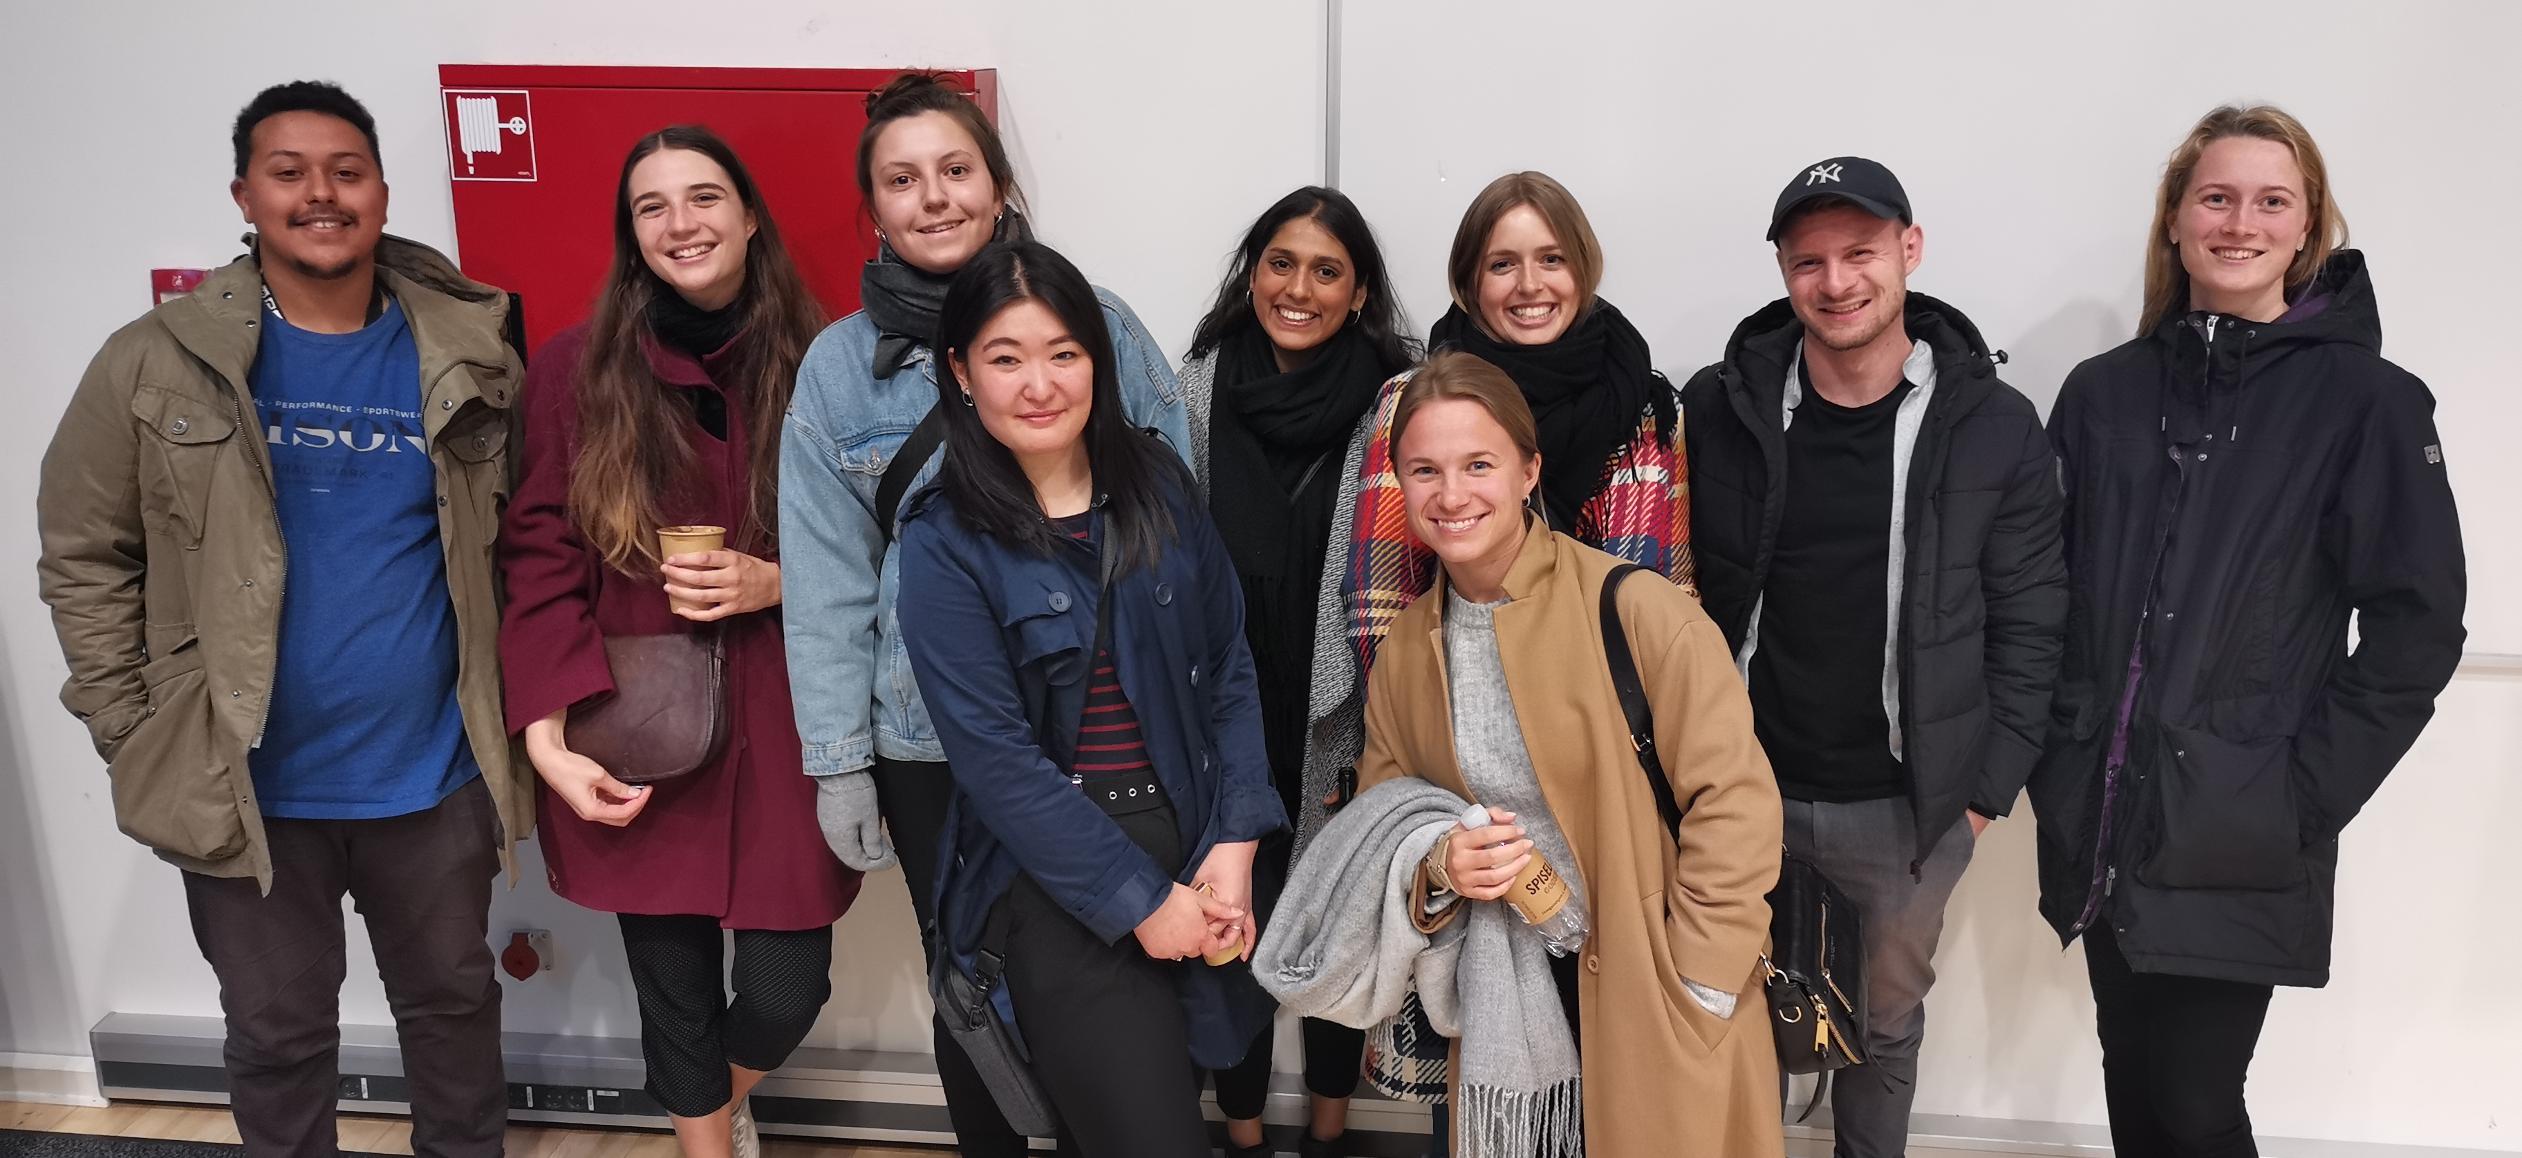
Økonomi
Et indsatssted = kr. 250.000 årligt
En ung hjemløs = kr. 300.000 årligt

Slide 7
Resultater
”Bindeleddet har udviklet og gennemført en indsats, som er virksom i forhold til at hjælpe unge hjemløse med at komme tættere på ’et normalt liv’ med job/uddannelse, egen bolig, styr på økonomien og et godt socialt netværk.”
(Oxford Research, Evaluering af Bindeleddet, 2020)

Slide 8
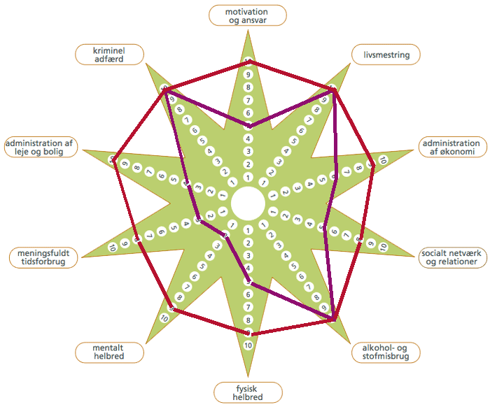
Resultater
50% stor progression
42% moderat progression
80% af mentees i job og uddannelse
”[Bindeleddet] har haft en stor betydning […] Det har motiveret mig til at tabe mig og tage en uddannelse. Jeg bliver student her til sommer. Hvis jeg ikke havde haft [mentoren], så var jeg nok ikke kommet dertil”. (Ung i mentorforløb)

Slide 9
Resultater
”Det [mentorforløbet] har gjort, at jeg tør at være mere social, end jeg har været førhen. Jeg har turdet starte nye ting”.
(Ung i mentorforløb)

Slide 10
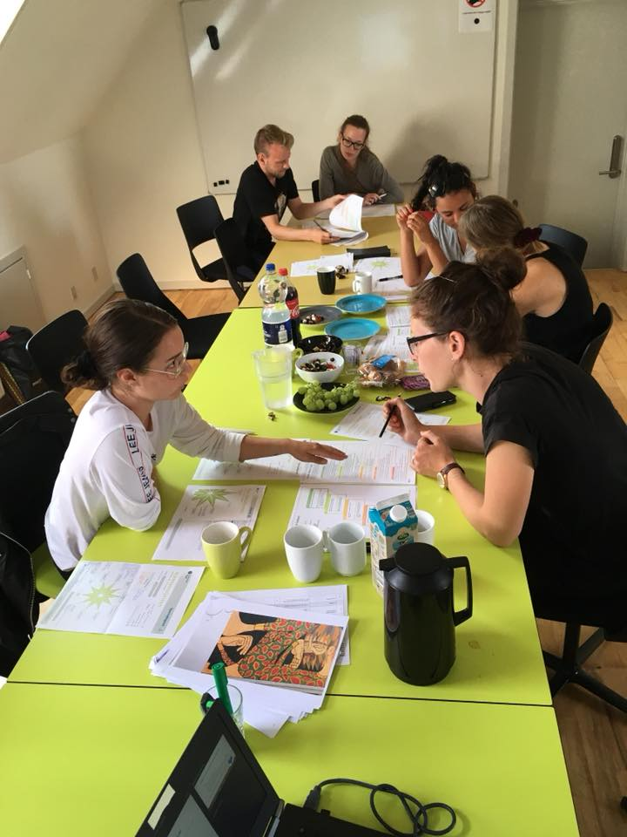
Case: Malmøgade Forsorgshjem (§110)
Resultat af øget frivilligfokus
Fokuspunkter:
Opbakning fra personale
Løbende afstemning
Ansvarlig insider
Aarhus

Slide 11
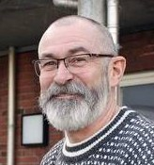
Case: Malmøgade Forsorgshjem
”Der er tale om et unikt samarbejde mellem en privat frivilligorganisation og en offentlig institution, som gør en reel forskel for de unge. Mens de unge har muligheden for solid professionel støtte gennem Malmøgade, kan Bindeleddets mentorer levere støtte på det personlige og sociale plan. Bindeleddets store styrke er, at de tilfører en merværdi, som professionelle ikke kan, og at der er tale om unge mennesker, som gør det frivilligt. Dette er, efter min overbevisning, medvirkende til, at de unge i højere grad gennemgår en varig forandring med mindre risiko for tilbagefald”.
Christen Bisgaard, Leder af Forsogshjemmet Malmøgade, Aarhus

Slide 12
Case: Malmøgade Forsorgshjem
Kommune og NGO
Klar opdeling af fokus
Bedre føling med de unge
Lettere adgang til den unge

Slide 13
Konklusion
Vi har en metode der virker
Vi har et ønske om at udbrede metoden
Gerne i samarbejde med kommuner

Slide 14

Kaffe
rune@bindeleddet.org
42 40 81 88
www.bindeleddet.org

Slide 15


Synes du godt om?
LinkedIn: Fonden Bindeleddet
Facebook: Bindeleddet
Instagram: Bleddet

Slide 16
Tak!

Slide 17
Spørgsmål?

